Slide 1



2024
유치원
모으미
대회 후

Slide 2

차례
1
제작 사유
2
시장 조사
3
서비스 이용법
4
UIUX 구현
5
데이터 모델링 및 설계
6
QnA

Slide 3
01
제작 사유
1. 현재 유치원 홈페이지를 보면 관리가 되지 않거나, 블로그나 카페를 이용하는 경우가 많다.
2. 홈페이지 관리가 되지 않으니 학부모들도 홈페이지 들어오는 횟수도 적어지며, 교사들도 의무적으로 해야 하는 일이 아니면(포토갤러리 사진 업로드 or 식단표 업로드 등) 홈페이지를 사용하지 않게 된 듯하다.
3. 홈페이지 방문자를 늘리기 위함과 쉬운 제작 및 관리를 위해 홈페이지 템플릿을 만들어서 누구나 쉽게 홈페이지를 꾸밀 수 있도록 계획하였다.

Slide 4
구현 시 필요 기능
템플릿 제작
1. 사진 업로드 기능(로고, 배경)
2. 네비게이션 바 설정 기능
3. 컨텐츠 추가 기능
4. 전체 레이아웃 기능(컨테이너 or 그리드)
5. 원아 정보(출석부) 기능
유치원 검색 기능(api연동)
1. 유치원 알리미 API 연동
로그인 및 회원가입
1. 교사, 학부모 따로 제작
2. 교사 원아 등록 기능 구현
지도 위치 표시(api연동)
유치원 이용 서비스
1. 식단표(달력) 추가 기능
2. 알레르기표(수정) 추가 기능

Slide 5
02
시장 조사

Slide 6
시장 조사
유치원
알리미
유치원 정보 API
현재 주변의 유치원 주소와 해당 유치원에 대한 정보를 알 수 있다.
유치원 검색 페이지 구현 시 이용
링크 : https://e-childschoolinfo.moe.go.kr/
참고한
사이트
미르
유치원
레이아웃 및 필요한 리스트 추출
유치원 홈페이지에서 공통으로 사용하는 요소나, 홈페이지 구성 요소 확인
링크 : http://mir.sjedukg.kr
아임웹
관리자 페이지 레이아웃 잡기, 템플릿 구성 시 필요한 요소들 확인
링크 : https://imweb.me/faq?mode=view&category=28&category2=31&idx=5890
이것은 자리 표시자입니다. 여기에 텍스트를 입력하거나 붙여넣을 수 있습니다. 이것은 자리 표시자입니다. 여기에 텍스트를 입력하거나 붙여넣을 수 있습니다. 이것은 자리 표시자입니다. 여기에 텍스트를 입력하거나

Slide 7
구현 시 필요한 기능
귀하의 직위
당신에게 멋진 영리한 슬로건을 삽입하세요
이것은 자리 표시자입니다. 여기에 텍스트를 입력하거나 붙여넣을 수 있습니다. 이것은 자리
부제
부제
이것은 자리 표시자입니다. 여기에 텍스트를 입력하거나 붙여넣을 수
이것은 자리 표시자입니다. 여기에 텍스트를 입력하거나 붙여넣을 수
부제
부제
이것은 자리 표시자입니다. 여기에 텍스트를 입력하거나 붙여넣을 수
이것은 자리 표시자입니다. 여기에 텍스트를 입력하거나 붙여넣을 수

Slide 8
컨셉 디자인
32px, 22px, 18px, 16px, 14px, 12px
주요 색상
#5172df
#004898
#FFF
#02269e

Slide 9
컨셉 디자인
교사는 로그인 시에 본인이 교사임이 확인될 경우 회원가입 가능
원장은 다른 교사에게 제작 권한을 줄 수 있음.
페이지 제작 이후 식단표나 유치원 일정 같은 프로그램을 홈페이지에
업로드 할 수 있는 템플릿 제작
2
4
회원가입 후 유치원 제작 권한(관리자 권한)은 원장에게 첫 번째로 전달.
기본적으로 유치원 홈페이지에서 많이 사용하는 요소들은 템플릿으로 구성하여 선택하여 개인이 커스터마이징 가능하도록 구현.
원아 등록은 유치원교사가
등록 가능
1
3
5
회원가입 후 유치원 원아가 등록된 학부모라면
해당 유치원 홈페이지의 사용 권한 부여

Slide 10
캡션 디렉터리 하나에 제목 추가
05
회원가입 후 유치원 원아가 등록된 학부모라면 해당 유치원 홈페이지의 사용 권한 부여
2. 커뮤니티 이용 권한 부여
04
03
페이지 제작 이후 식단표나 유치원 일정 같은 프로그램을 홈페이지에 업로드 할 수 있는 템플릿 제작
6. 원아 등록은 유치원교사가 등록 가능
교사는 로그인 시에 본인이 교사임이 확인될 경우 회원가입 가능
2. 회원가입 후 유치원 제작 권한(관리자 권한)은 원장에게 첫 번째로 전달.
3. 원장은 다른 교사에게 제작 권한을 줄 수 있음.
4. 기본적으로 유치원 홈페이지에서 많이 사용하는 요소들은 템플릿으로 구성하여 선택하여 개인이 커스터마이징 가능하도록 구현.
02
01
1. 유치원 홈페이지에 접속은 가능하나, 로그인이 안 된 경우에 이용할 수 없는 컨텐츠가 존재함.수
검색페이지나, 서비스페이지는 권한이 없어도 이용 가능(비회원)

Slide 11
캡션 디렉터리 하나에 제목 추가
귀하의 직위
이것은 자리 표시자입니다. 여기에 텍스트를 입력하거나 붙여넣을 수
귀하의 직위
이것은 자리 표시자입니다. 여기에 텍스트를 입력하거나 붙여넣을 수
귀하의 직위
이것은 자리 표시자입니다. 여기에 텍스트를 입력하거나 붙여넣을 수
귀하의 직위
이것은 자리 표시자입니다. 여기에 텍스트를 입력하거나 붙여넣을 수

Slide 12
캡션 디렉터리 하나에 제목 추가
타이틀 프리셋
텍스트를 삽입하려면 클릭하세요.
텍스트를 삽입하려면 클릭하세요.
04
타이틀 프리셋
텍스트를 삽입하려면 클릭하세요.
텍스트를 삽입하려면 클릭하세요.
05
타이틀 프리셋
텍스트를 삽입하려면 클릭하세요.
텍스트를 삽입하려면 클릭하세요.
03
타이틀 프리셋
텍스트를 삽입하려면 클릭하세요.
텍스트를 삽입하려면 클릭하세요.
06
타이틀 프리셋
텍스트를 삽입하려면 클릭하세요.
텍스트를 삽입하려면 클릭하세요.
02
01
타이틀 프리셋
텍스트를 삽입하려면 클릭하세요.
텍스트를 삽입하려면 클릭하세요.

Slide 13
캡션 디렉터리 하나에 제목 추가
이것은 자리 표시자입니다. 여기에 텍스트를 입력하거나 붙여넣을 수
1
텍스트를 삽입하려면 클릭하세요.
이것은 자리 표시자입니다. 여기에 텍스트를 입력하거나 붙여넣을 수
2
텍스트를 삽입하려면 클릭하세요.
이것은 자리 표시자입니다. 여기에 텍스트를 입력하거나 붙여넣을 수
3
텍스트를 삽입하려면 클릭하세요.
이것은 자리 표시자입니다. 여기에 텍스트를 입력하거나 붙여넣을 수
4
텍스트를 삽입하려면 클릭하세요.

Slide 14
03
단점
이것은 자리 표시자입니다. 여기에 텍스트를 입력하거나 붙여넣을 수 있습니다. 이것은 자리 표시자입니다. 여기에 텍스트를 입력하거나 붙여넣을 수 있습니다. 이것은 자리 표시자입니다. 여기에 텍스트를 입력하거나 붙여넣을 수 있습니다.

Slide 15
서비스 이용
공통
검색페이지나, 서비스페이지는 권한이 없어도 이용 가능(비회원)
유치원 홈페이지에 접속은 가능하나, 로그인이 안 된 경우에 이용할 수 없는 컨텐츠가 존재함.
교사
교사는 로그인 시에 본인이 교사임이 확인될 경우 회원가입 가능
회원가입 후 유치원 제작 권한(관리자 권한)은 원장에게 첫 번째로 전달.
원장은 다른 교사에게 제작 권한을 줄 수 있음.
학부모
회원가입 후 유치원 원아가 등록된 학부모라면 해당 유치원 홈페이지의 사용 권한 부여
커뮤니티 이용 권한 부여

Slide 16
캡션 디렉터리 하나에 제목 추가
75%
+
이것은 자리 표시자입니다. 여기에 텍스트를 입력하거나 붙여넣을 수
63%
57%
55%
43%
23%
21%
+
이것은 자리 표시자입니다. 여기에 텍스트를 입력하거나 붙여넣을 수
18%
-12%
-05%
-
-23%
이것은 자리 표시자입니다. 여기에 텍스트를 입력하거나 붙여넣을 수
-45%

Slide 17
캡션 디렉터리 하나에 제목 추가
귀하의 직위
이것은 자리 표시자입니다. 여기에 텍스트를 입력하거나 붙여넣을 수 있습니다. 이것은 자리 표시자입니다. 여기에 텍스트를
여기에 문자를 보내세요
여기에 문자를 보내세요
여기에 문자를 보내세요
여기에 문자를 보내세요
여기에 문자를 보내세요
귀하의 직위

Slide 18
캡션 디렉터리 하나에 제목 추가
타이틀 프리셋
텍스트를 삽입하려면 클릭하세요.
텍스트를 삽입하려면 클릭하세요.
타이틀 프리셋
텍스트를 삽입하려면 클릭하세요.
텍스트를 삽입하려면 클릭하세요.
단계
단계
02
04
01
03
단계
단계
타이틀 프리셋
텍스트를 삽입하려면 클릭하세요.
텍스트를 삽입하려면 클릭하세요.
타이틀 프리셋
텍스트를 삽입하려면 클릭하세요.
텍스트를 삽입하려면 클릭하세요.

Slide 19
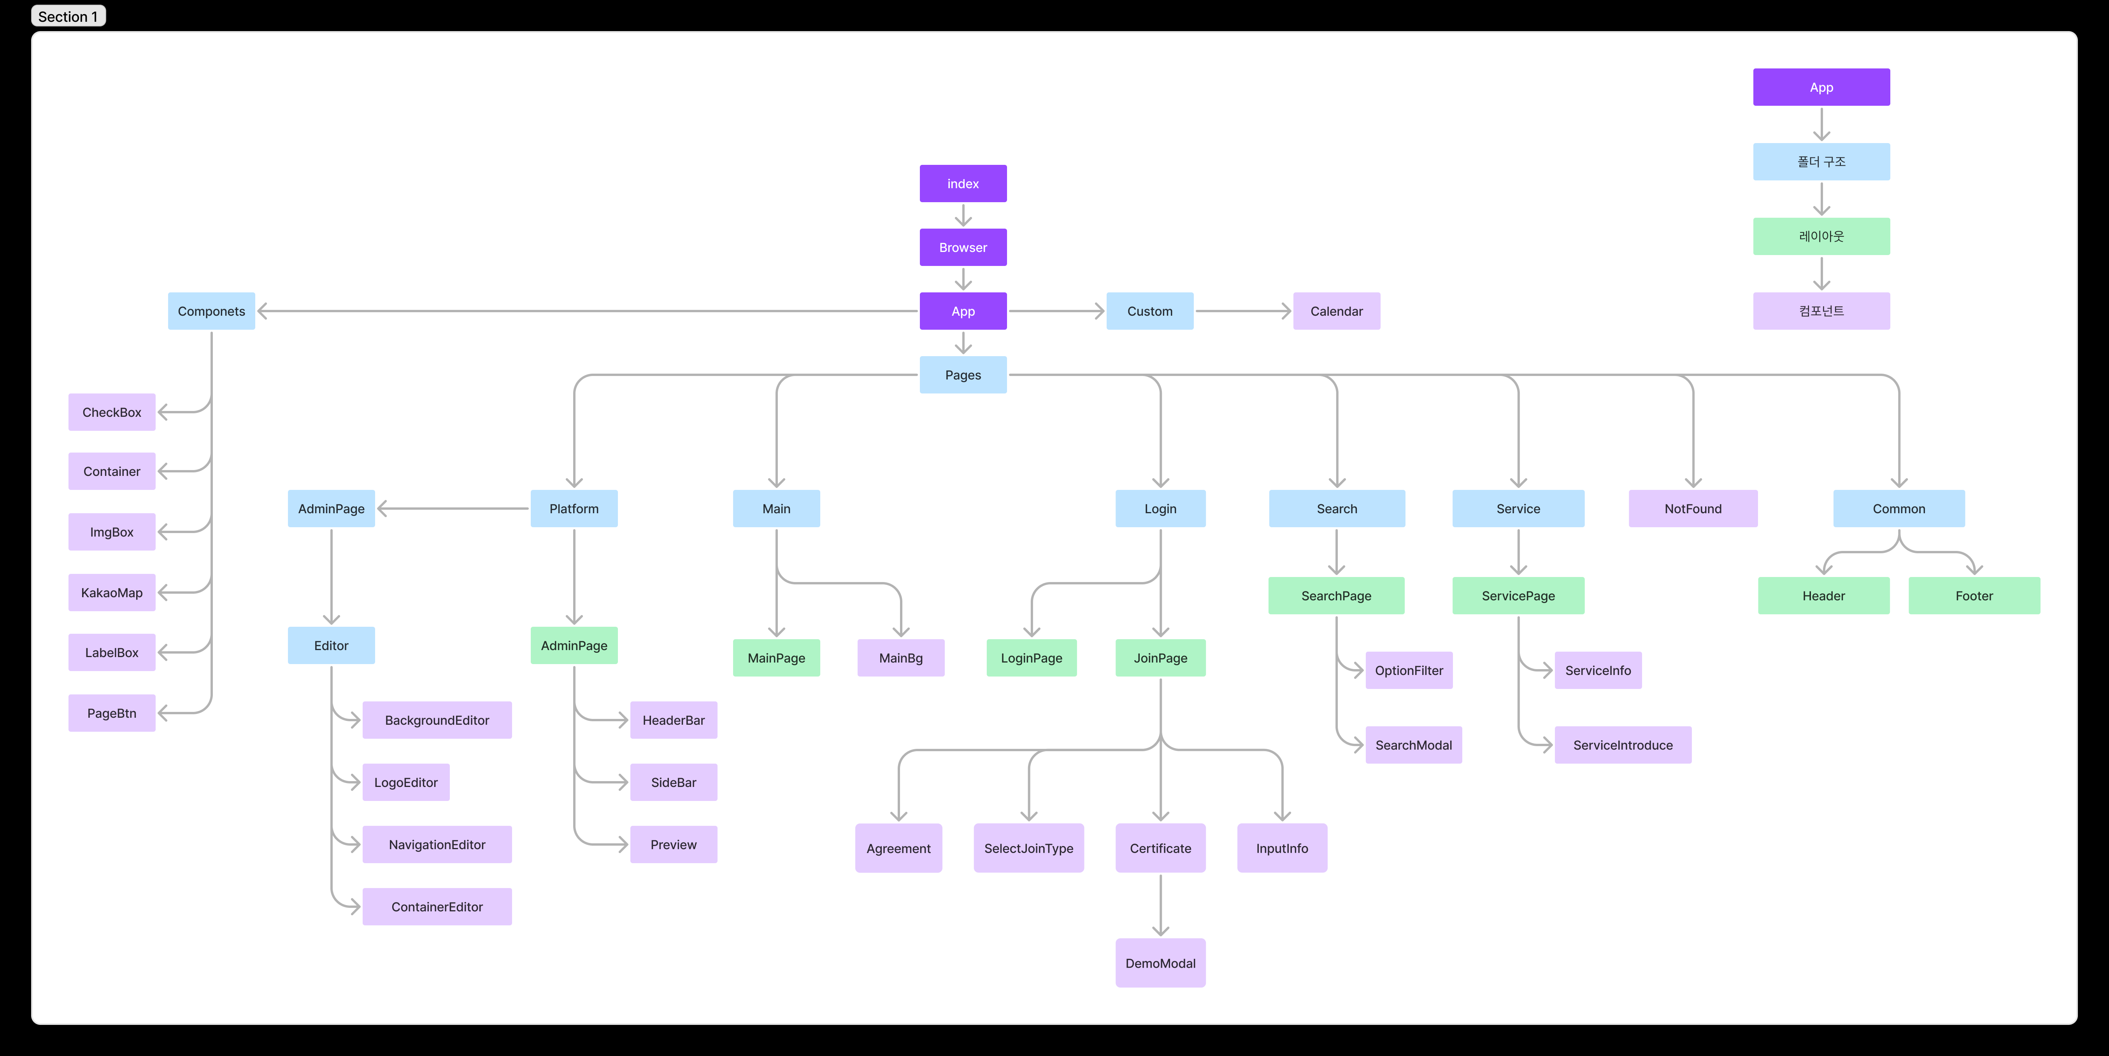
컴포넌트 설계

Slide 20
04
내년 계획
이것은 자리 표시자입니다. 여기에 텍스트를 입력하거나 붙여넣을 수 있습니다. 이것은 자리 표시자입니다. 여기에 텍스트를 입력하거나 붙여넣을 수 있습니다. 이것은 자리 표시자입니다. 여기에 텍스트를 입력하거나 붙여넣을 수 있습니다.

Slide 21
캡션 디렉터리 하나에 제목 추가
귀하의 직위
귀하의 직위
이것은 자리 표시자입니다. 여기에 텍스트를 입력하거나 붙여넣을 수 있습니다. 이것은 자리 표시자입니다. 여기에 텍스트를 입력하거나 붙여넣을 수 있습니다. 이것은 자리 표시자입니다.
이것은 자리 표시자입니다. 여기에 텍스트를 입력하거나 붙여넣을 수 있습니다. 이것은 자리 표시자입니다. 여기에 텍스트를 입력하거나 붙여넣을 수 있습니다. 이것은 자리 표시자입니다.
텍스트
텍스트

Slide 22
캡션 디렉터리 하나에 제목 추가
01
이것은 자리 표시자입니다.
01
이것은 자리 표시자입니다. 여기에 텍스트를 입력하거나 붙여넣을 수
이것은 자리 표시자입니다. 여기에 텍스트를 입력하거나 붙여넣을 수
02
02
이것은 자리 표시자입니다. 여기에 텍스트를 입력하거나 붙여넣을 수
이것은 자리 표시자입니다. 여기에 텍스트를 입력하거나 붙여넣을 수
03
03
이것은 자리 표시자입니다. 여기에 텍스트를 입력하거나 붙여넣을 수
이것은 자리 표시자입니다. 여기에 텍스트를 입력하거나 붙여넣을 수

Slide 23
캡션 디렉터리 하나에 제목 추가
타이틀 프리셋
이것은 자리 표시자입니다. 여기에 텍스트를 입력하거나 붙여넣을 수
이것은 자리 표시자입니다. 여기에 텍스트를 입력하거나 붙여넣을 수
이것은 자리 표시자입니다. 여기에 텍스트를 입력하거나 붙여넣을 수
타이틀 프리셋
이것은 자리 표시자입니다. 여기에 텍스트를 입력하거나 붙여넣을 수
이것은 자리 표시자입니다. 여기에 텍스트를 입력하거나 붙여넣을 수
이것은 자리 표시자입니다. 여기에 텍스트를 입력하거나 붙여넣을 수
타이틀 프리셋
이것은 자리 표시자입니다. 여기에 텍스트를 입력하거나 붙여넣을 수
이것은 자리 표시자입니다. 여기에 텍스트를 입력하거나 붙여넣을 수
이것은 자리 표시자입니다. 여기에 텍스트를 입력하거나 붙여넣을 수

Slide 24
캡션 디렉터리 하나에 제목 추가
표제
텍스트를 삽입하려면 클릭하세요.
텍스트를 삽입하려면 클릭하세요.
표제
텍스트를 삽입하려면 클릭하세요.
텍스트를 삽입하려면 클릭하세요.
표제
텍스트를 삽입하려면 클릭하세요.
텍스트를 삽입하려면 클릭하세요.
표제
텍스트를 삽입하려면 클릭하세요.
텍스트를 삽입하려면 클릭하세요.
이것은 자리 표시자입니다. 여기에 텍스트를 입력하거나 붙여넣을 수 있습니다. 이것은 자리 표시자입니다. 여기에

Slide 25
2024
감사합니다
대회 후
https://github.com/pukkok/nunBrowser

